Slide 1
Český jazyk IV. ročník
Měkké a tvrdé souhlásky
opakování
Autor: Mgr. Hana Kohoutová

Slide 2
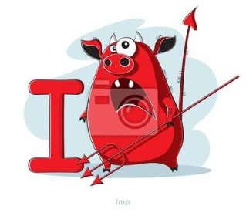
Zopakuj si:
Známe souhlásky:m---- , t---- a
o-------
Doplň: tvrdé jsou: h, __,k,__,__,__n
měkké jsou: ž,š,__,__,c,__ď,__,__
Po měkkých souhláskách píšeme vždy ____
Po tvrdých souhláskách píšeme vždy _____

Slide 3
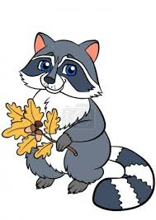
Doplň y nebo ý, cvičení opiš do sešitu
V parku byly kamenné schod__. Napiš úkol bez
ch__b. V Jičíně probíhaly cyklistické závod__. Na zdi
visí kukačkové hodin__. Jirka prozradil Vašíkův
úkr__t. Namaluj dva obrázk__. Přijedu za t__den.

Slide 4
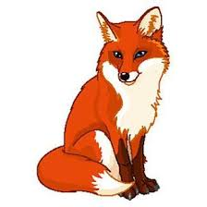
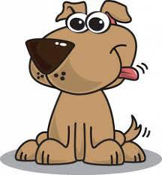
Doplň i nebo í a opiš do sešitu
Už jsme na kraj__ lesa. Hod__ny t__kaj__. S
babičkou jsme sbírali š__pky. Veverka má ráda
oř__šky. Liška hon__la zaj__ce. Našemu psu
ř__káme Voř__šek. Ruka je horn__ končet__na.

Slide 5
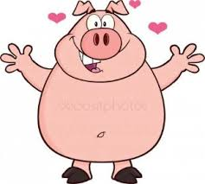
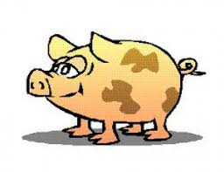
Doplň i, í nebo y, ý, cvičení opiš do sešitu
Prase d__voké ž__je v lese. Má prase domác__
čt__ř__ noh__? Kolik je hod__n? Umíte přež__t v
nepohodě? Tat__nek má dva bratr__. Naše tet__čka
uš__je šat__. Na jaře přesad__me květ__n__.

